Slide 1
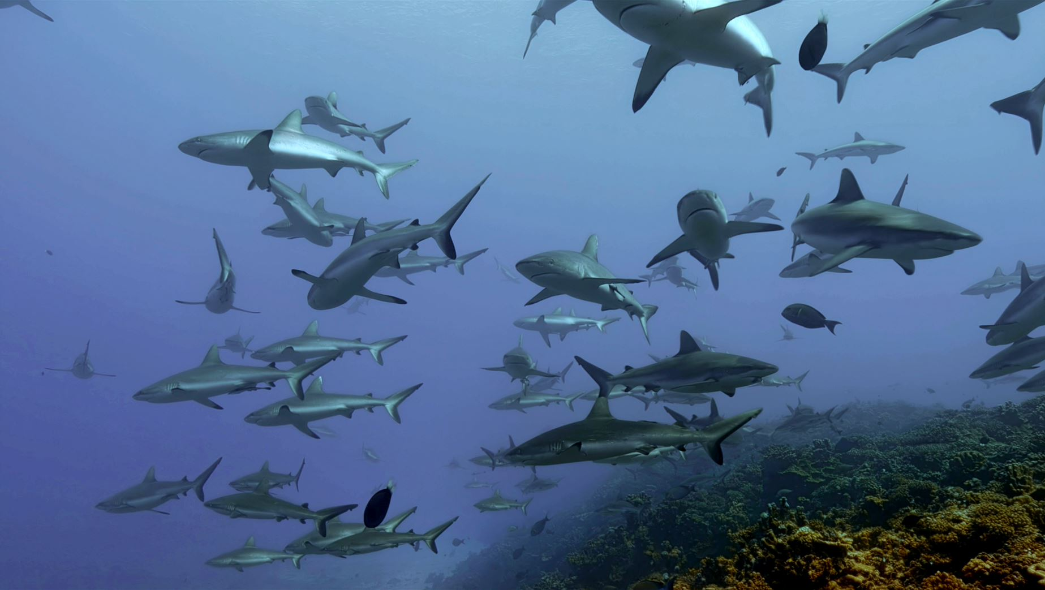
Как се движат акулите

Slide 2
Дългокрила акула
Първа гръбна перка
Втора гръбна перка
Опашна перка
Коремни перки
Анална перка
Гръдни перки

Slide 3
Гръбна перка
Поддържа акулата изправена, като не ѝ позволява да се преобърне.
Позволява на акулата да прави резки завои, докато плува бързо

Slide 4
Гръдни перки
Наподобяват криле.
Позволяват на акулата да плува вертикално.
Помагат в завиването и запазването на стабилност при плуването с висока скорост.

Slide 5
Втора гръбна перка
Значително по-малка от първата гръбна перка.
Помага на акулата да запази стабилност във водата.
Помага на акулата да управлява задната част на тялото си.

Slide 6
Анална перка
Малка и наподобяваща гръбните перки.
Осигурява допълнителна стабилност.

Slide 7
Опашна перка
Движи се наляво и надясно, изстрелвайки цялото тяло на акулата напред.

Slide 8
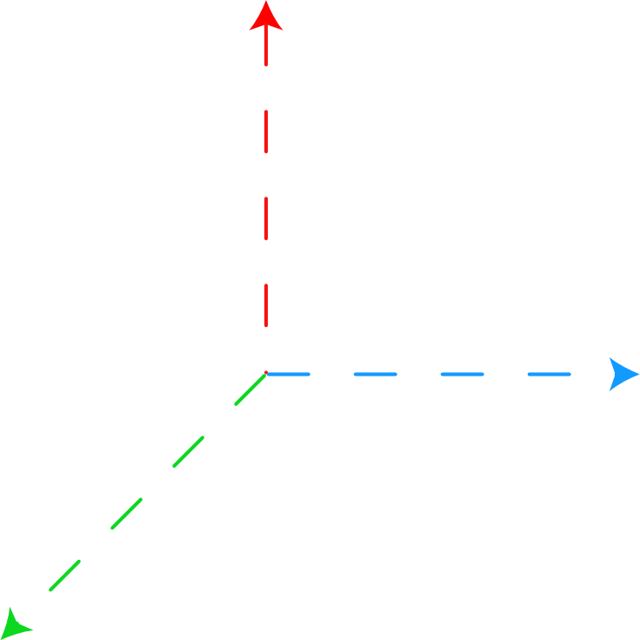
Наклон
Y
Гръдни перки
Коремни перки
“Крилете” на акулата.
Те изпълняват ролята на кормило.
Помагат на акулата да се движи вертикално във водата.

Slide 9
Плъзгане
Z
Гръдни перки
Коремни перки
“Крилете” на акулата.
Те изпълняват ролята на кормило.
Помагат на акулата да се движи вертикално във водата.

Slide 10
Въртене
Гръбна перка
Възпрепятства превъртане във водата.
Помага при рязко завиване и спиране.
X

Slide 11
Акулите и самолетите имат подобни части и движения.

Slide 12
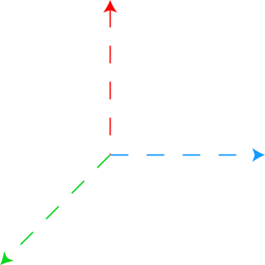
Наклон
Хоризонтален стабилизатор
Подобно на коремните перки на акулата, хоризонталният стабилизатор контролира наклона на самолета.
Y

Slide 13
Завиване
Вертикален стабилизатор
Вертикалният стабилизатор възпрепятства люлеенето на предната част на самолета.
Z

Slide 14
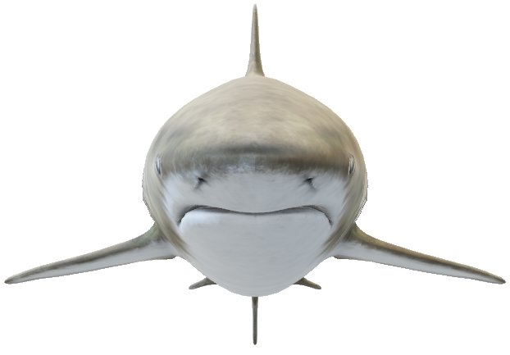
Въртене
Елерони
Левите и десните елерони помагат на самолета да се върти.
X

Slide 15
Упражнения за ученици:
Нарисувайте и анимирайте собствена акула.
Нарисувайте частите нa акулата, които управляват нейното движение, в Paint 3D. Импортирайте вашата акула в PowerPoint и анимирайте и обозначете частите, които контролират наклона, въртенето и плъзгането.
Следвайте инструкциите, за да изпълните задачата.
Самостоятелно изучаване на истинския свят.
Проучете вашата акула и нейните движения на вашите екрани и в истинския свят, като използвате анимиран 3D модел.
Следвайте инструкциите, за да изпълните задачата.

Slide 16
Можете да намерите плана на урока и още информация тук: microsoft.com/education/STEM-oceans
© Copyright Microsoft Corporation. All rights reserved.

